Slide 1
Dossier de presse
Le médiateur national de l’énergie
Mise à jour : juin 2023

Slide 2
Pourquoi un médiateur de l’énergie ?
Pour informer et régler à l’amiable des litiges avec les entreprises du secteur de l’énergie.
Le médiateur national de l’énergie est une autorité publique indépendante créée par la loi n°2006-1537 du 7 décembre 2006 relative au secteur de l’énergie.
Son indépendance est garantie par un mandat irrévocable et à durée déterminée (6 ans), renouvelable une fois, du médiateur ;
Son financement est assuré par l’Etat. Son budget, voté par le parlement, s’élève à 5,3 millions d’€ pour 2021.

Slide 3
Qui est le médiateur ?
Par arrêté interministériel du 25 novembre 2019, Olivier CHALLAN BELVAL a été nommé médiateur national de l’énergie pour une durée de six ans.
Après avoir été commissaire de la marine nationale, Olivier CHALLAN BELVAL a été nommé auditeur au Conseil d'État en 1986, maître des requêtes en 1987 et conseiller d'État en 1999.
Conseiller technique, chargé des problèmes juridiques, au cabinet du président de l’Assemblée nationale de 1993 à 1997, il préside ensuite la Caisse nationale militaire de Sécurité sociale de 2001 à 2003.
De 2003 à 2008, il est directeur général de la Commission de régulation de l'énergie (CRE).
En mai 2008, il est nommé directeur de cabinet du président de l'Assemblée nationale, jusqu’en février 2011, date à laquelle il est nommé commissaire à la Commission de régulation de l’énergie jusqu’en 2015.
Il est revenu ensuite au Conseil d’État jusqu’en juin 2020 où il siégeait à la section des travaux publics.
$©$KIM REDLER

Slide 4
les 2 missions du médiateur national de l’énergie
Informer les consommateurs d’énergie sur leurs droits.
Proposer des solutions amiables aux litiges entre les consommateurs / autoconsommateurs et les fournisseurs d’énergie / gestionnaire de réseaux et/ou acheteurs d’électricité.
ELLES SE DéclineNT EN 3 AXES D’ACTIONS :
Mettre à disposition des outils d’informations facilement accessibles et concrets.
Résoudre les litiges individuels.
Proposer des évolutions des pratiques et des politiques publiques.

Slide 5
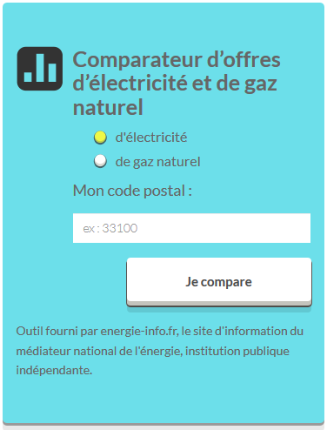
ses dispositifs d’information
Le médiateur national de l’énergie informe les consommateurs sur leurs droits. À cet effet, il gère le service d'information qui comprend :
un centre d'appels accessible au du lundi au vendredi de 8h30 à 18h ;
un site internet dédié www.energie-info.fr, où sont publiés des informations et des outils pratiques pour les consommateurs (fiches pratiques sur les démarches et les droits, comparateur d'offres des fournisseurs d'électricité et gaz naturel, calculettes etc.).
Le comparateur d’offres de fourniture d’électricité et de gaz est gratuit, indépendant, pédagogique.
Le consommateur renseigne son profil et la commune où il réside (car les prix du gaz naturel et de certaines taxes en électricité peuvent varier d’une commune à une autre).
Plus qu’un simple comparateur de prix, cet outil précise les caractéristiques essentielles des offres (prix réglementé ou non, énergie verte…).

Slide 6
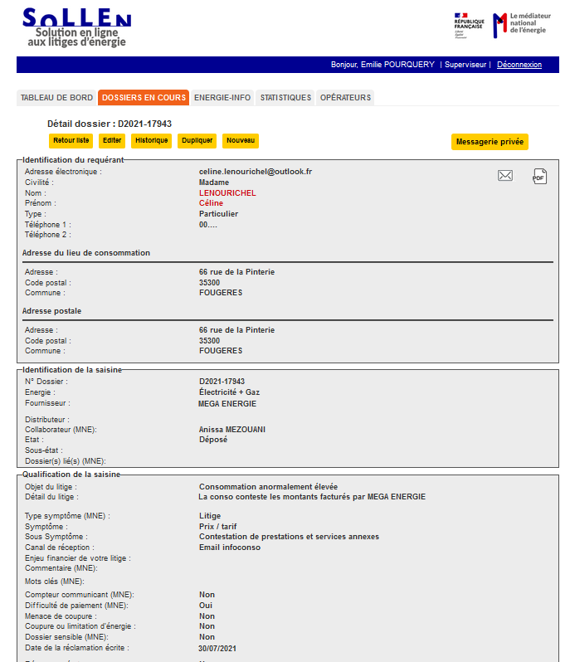
ses dispositifs de médiation
Le médiateur national de l’énergie propose des solutions amiables aux litiges entre les consommateurs et les opérateurs (fournisseurs, gestionnaires de réseaux et/ou acheteurs d’électricité).
En cas de litige avec un opérateur d’énergie, le consommateur ou son représentant (famille, association de consommateurs, services sociaux ou tout autre « aidant ») peut saisir gratuitement le médiateur par courrier ou en ligne sur
L’outil de saisine en ligne SoLLEn est gratuit, intuitif et interactif.
Le consommateur remplit un formulaire et enregistre les documents nécessaires au traitement de son dossier.
SoLLEn facilite les échanges entre le consommateur, le médiateur et les opérateur et réduit les délais de traitement.
Cet outil s’inscrit dans la dynamique européenne et mondiale du développement du règlement en ligne des litiges.

Slide 7
le champ de compétence du médiateur
POUR QUI ? Consommateurs et autoconsommateurs particuliers, artisans, commerçants et professions libérales, certaines PME (- de 10 salariés et 2 M€ de CA), associations à but non lucratif, collectivités locales et syndicats de copropriétaires.
POUR QUELLES ENERGIES ? Électricité, gaz naturel, gaz pétrole liquéfié (GPL) en bouteille ou en citerne, fioul, bois et réseaux de chaleur.
POUR QUOI ? Le médiateur national de l’énergie peut intervenir pour la résolution de litiges nés de l’exécution des contrats conclus avec une entreprise du secteur de l’énergie.

Slide 8
LES éTAPES D’UN DOSSIER CHEZ LE Médiateur national de l’énergie
Le consommateur n’a pas résolu son problème avec l’opérateur au bout de 2 mois
Saisine du médiateur par le consommateur ou la personne qui l’assiste
Dossier recevable
Dossier non recevable
Proposition d’une solution à l’amiable
Orientation dans les démarches ou vers le bon interlocuteur
Emission d’une recommandation
Une recommandation n’a pas de caractère contraignant mais plus de 90 % des opérateurs suivent les recommandations du médiateur.

Slide 9
Chiffres clés de l’année 2022 1/2
4,6 millions de consommateurs informés
30 558 litiges reçus dont 8 567 recevables en médiation
46 ETP
Extrait du rapport annuel 2022

Slide 10
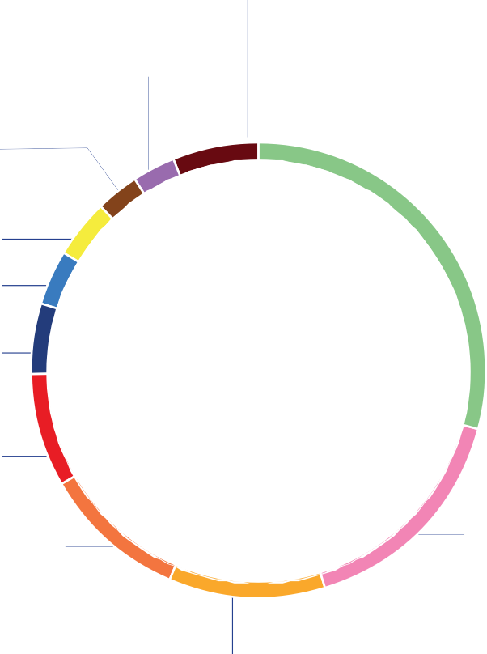
Chiffres clés de l’année 2022 1/2
Typologie des litiges reçus*
Taux de litiges par fournisseur
Litiges reçus en 2022 pour 100 000 contrats résidentiels
29%
Contestation des niveaux
de consommations facturées
Autre
6%
3%
Pratiques commerciales
3%
Qualité de fourniture
4%
Délais contractuels
4%
Suspension de fourniture
5%
Raccordement /réseaux
8%
Résiliation inexpliquée
856
Par équité, les litiges reçus par les médiateurs internes des fournisseurs qui en disposent sont également comptabilisés. Seuls apparaissent les fournisseurs nationaux ayant plus de 100 000 contrats résidentiels sur les zones ENEDIS/GRDF.
598
Le nombre de contrats gaz et électricité est le portefeuille
moyen fourni par la Commission de régu-
536
Taux moyen
75
lation de l’énergie.
289
246
218
168
=
126
16%
Prix/tarif
76
63
50
10%
Paiement et règlement
16
=
42
Prix/t
=
ÉNERGIE
EKWATEUR
IBERDROLA
ENI
SOWEE
ENGIE
ILEK
EDF
11%
Facture
MINT ÉNERGIE
VATTENFALL
TO ALENERGIES
OHM
T
* Ensemble des litiges reçus, éligibles
ou non à la médiation.
Extrait du rapport annuel 2022

Slide 11
Chiffres clés de l’année 2022 2/2
Litiges traités en médiation
145
jours en moyenne
pour instruire un litige recevable
713
euros de montant
moyen accordé par les opérateurs
64%
d’accords
amiables
21%
de dossiers
recevables clos en moins de 90 jours
95%
de médiations
exécutées en totalité par les opérateurs
7 871
recommandations
et accords amiables émis en 2022
Extrait du rapport annuel 20201
423
désistements
en cours de médiation

Slide 12
NOS PROCHAINES DATES
Octobre : Publication des résultats du baromètre annuel énergie-info.
Mars :
Diffusion des chiffres de coupures pour impayé ;
Diffusion de l’enquête de satisfaction des services du médiateur national de l’énergie.
Mai : publication du rapport d’activité annuel.
Et aussi, 1 à 2 fois par an, diffusion de la lettre d’information du médiateur.

Slide 13
Le Baromètre Energie-Info
Chaque année, le médiateur national de l'énergie interroge les consommateurs particuliers afin de mesurer l’évolution de leur connaissance et perception du marché de l’électricité et du gaz naturel. Les résultats sont publiés sur son site.
La sobriété énergétique est avant tout motivée par des raisons économiques, plutôt que souhaitée pour des enjeux écologiques.
46% des consommateurs interrogés déclarent avoir adapté leurs comportements pour participer aux efforts de sobriété énergétique l’hiver dernier, alors qu’en septembre 2022, seulement 31% pensaient pouvoir diminuer leur consommation d’énergie.
Ces efforts ont été principalement motivés par la volonté de faire baisser les factures d’énergie (83%). Pour l’hiver à venir, les motivations liées à des raisons écologiques et au risque d’une pénurie énergétique sont moins souvent évoquées que l’année dernière (respectivement 42% avec -8 pts et 34% avec -11 pts). La baisse des factures d’énergie reste le premier motif (85%).
Des factures d’énergie qui pèsent de plus en plus sur le budget des consommateurs
Avec l’inflation, la consommation d’énergie reste un sujet de préoccupation pour les consommateurs d’énergie :
89% des foyers interrogés déclarent être préoccupés par leur consommation d’énergie ;
79 % des foyers interrogés déclarent avoir réduit le chauffage chez eux pour ne pas avoir de factures trop élevées ; ils étaient 69 % en 2022 et 53 % en 2020 ;
31% des consommateurs d’énergie ont déclaré avoir eu des difficultés à payer leurs factures d’énergie. Ils sont 55% parmi les moins de 35 ans et 46% parmi les artisans et commerçants.
Extraits du Baromètre du médiateur publié en octobre 2023

Slide 14
Que peut faire le médiateur pour vous, journaliste ?
L’énergie est un sujet d’actualité : ouverture du marché à la concurrence, loi de transition énergétique, fin programmée des tarifs réglementés de gaz naturel etc. Le rôle du médiateur national de l’énergie lui confère un rôle clef.
Grâce à son expertise et celle de ses collaborateurs, le médiateur apporte à vos sujets un éclairage pédagogique, technique ou politique selon vos besoins.
Vous souhaitez connaître les économies que peuvent réaliser les consommateurs en changeant de fournisseur ? Nous pouvons vous fournir des simulations. Vous cherchez des cas pratiques ou des témoins ? Nous pouvons vous aider en trouver.
Vous pouvez utiliser nos vidéos pédagogiques sur vos supports.
Retrouvez dans le baromètre et le rapport annuel des données à jour et vérifiées.

Slide 15
Caroline Keller Cheffe du service information et communication Email : caroline.keller@energie-mediateur.fr Tél. : 06 46 74 00 44 Marine Michalik Chargée de communication Email : marine.michalik@energie-mediateur.fr Tél : 06 17 77 11 41 ou l’adresse communication@energie-mediateur.fr
vos contacts presse
Retrouvez toute l’actualité du médiateur national de l’énergie sur et sur les sites : - institutionnel www.energie-mediateur.fr - d’informations pratiques www.energie-info.fr et abonnez-vous à notre newsletter.

